Slide 1

Профилактика стресса и формирование жизнестойкости у подростков
Педагог-психолог
ГАПОУ КК КГТК Головушкина И.В.

Slide 2
Так что же такое стресс?
Стресс - это состояние напряжения, возникающее у человека под влиянием сильных воздействий.
Стресс – это неспецифическая защитная реакция организма в ответ на неблагоприятные изменения окружающей среды.
Стресс – это все, что нас окружает. Стресс – это наша жизнь. Он врывается в нашу жизнь с самого утра, вместе со звонком будильника, а потом... Потом все по накатанной схеме – пробки, утренняя толкотня в транспорте, учёба, вызов к директору, проблемы с друзьями, ссоры с близкими, плохой сон. «И такая дребедень каждый день».
Можно ли жить без стресса? Наука утверждает, что нельзя. Жизнь не терпит постоянства и стабильности, и, конечно же, именно она - главный источник стресса.

Slide 3
Тест на стрессоустойчивость
Раздражает ли вас смятая страница в журнале, на которой напечатана интересная для вас статья?
Вызывает ли неприязнь женщина "в летах", которая одета как молодая девушка?
Неприятна ли вам чрезмерная близость собеседника при беседе?
Вызывает ли раздражение школьники курящие в общественном месте или на улице?
Раздражает ли вас человек, кашляющий в Вашу сторону?
Испытываете ли вы неприязнь при виде человека, грызущего ногти?
Испытываете ли вы раздражение, если кто-то смеется невпопад?
Вас охватывает волна недовольства, когда некто учит вас жизни?
Вы испытываете раздражение, если кто-то опаздывает на вашу встречу?
Вас раздражает ситуация, когда вы смотрите телевизор, а кто-то рядом комментирует происходящее на экране?
Вы крайне раздражаетесь, когда вам пересказывают сюжет книги, которую вы планируете прочесть?
Вы внутренне негодуете, когда Вам дарят ненужные вещи?
Вас раздражает громкий разговор или беседа по телефону в общественном транспорте?
Вы испытываете неприязнь, ощущая у кого-то сильный запах духов?
Вас раздражает человек, активно жестикулирующий во время разговора?
Негодуете ли вы, когда люди вставляют в речь иноязычные слова?
Да, безусловно"- 3 балла; "да, но не очень" - 1; «нет, ни в коем случае" - 0.

Slide 4
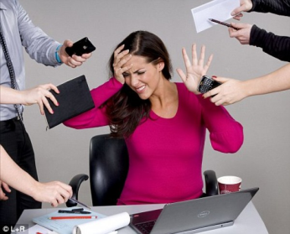

•более 36 баллов. Ваш уровень стрессоустойчивости – низкий, из колеи вас может вышибить любая, порой даже сама невинная деталь. Многое вокруг может запросто испортить вам настроение, и вернуть его порой бывает трудно. Вам рекомендуется пройти любой тренинг для повышения стрессоустойчивости, чтобы улучшить качество жизни.
•от 13 до 36. Ваш уровень стрессоустойчивости – средний. Вы являетесь человеком, который в целом неплохо справляется со стрессовыми ситуациями, но если случится что-то серьезное, это может привести к нервному срыву.
•менее 13. Ваш уровень стрессоустойчивости – высокий. Для того чтобы вывести вас, нужно действительно серьезное событие. Вы легко переносите невзгоды и лояльны к окружающим.
Главное, не слишком увлекайтесь таким
отстраненным отношением: ваши близкие могут
принять это на свой счет.

Slide 5


Что такое жизнестойкость?
Жизнестойкость характеризует меру способности личности выдерживать стрессовую ситуацию, сохраняя внутреннюю сбалансированность и не снижая успешности деятельности.
Жизнестойкость – это сочетание жизнелюбия и энергичности; действенного интереса к жизни и возможностей для достижения поставленных целей.
Жизнестойкость – это умение нестандартно реагировать на стандартные жизненные ситуации, что повышает вероятность их успешного разрешения.
Жизнестойкость – это готовность выходить победителем из любых жизненных испытаний и выносить жизненный опыт.
Жизнестойкость – это оптимистичный способ
взаимодействия с миром и окружающими людьми.

Slide 6
Если есть проблема!
Не пытайтесь разом решить всю проблему, выберите часть проблемы, с которой вы можете справиться.
Уделите время на обдумывания существующих возможностей.
Обратитесь за помощью к взрослому.
Мысленно проверьте возможное решение.
Обдумайте достоинства и недостатки вашего решения.
Не забудьте подумать о том, как отразится выбранное вами решения на окружающих
Составьте план действий для реализации вашего решения.

Slide 7
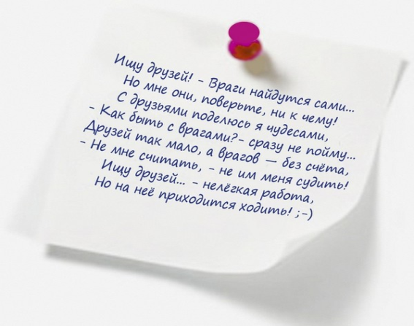
«План решения проблемы:»
1. Определите проблему.
2. Какие существуют варианты решения?
3. С кем можно поговорить на эту тему?
4. Вырабатывайте план.
5. Каковы «за» и «против»?
6. Испробуйте этот план. Как он сработал? Что могло случиться ?

Slide 8
ПАМЯТКА ПОДРОСТКУ «ЕСЛИ ТЫ ПОПАЛ В ТРУДНУЮ СИТУАЦИЮ»
Совет№1. Если ты попал в трудную ситуацию, не впадай в панику или депрессию. Постарайся проанализировать свое положение с максимальной четкостью.
Совет №2. Определи, кто создал трудную ситуацию. Если ты сам, значит, возьми ответственность на себя.
Совет №3. Подумай, с кем ты мог бы откровенно поговорить о своем положении.
Совет№4. Не оставайся со своей болью один на один. Ложь - это еще одна проблема для тебя.
Совет№5. Со своей тайной обращайся осторожно. Не перекладывай ее на плечи своего друга, который реально не может тебе помочь, но будет очень сильно переживать за тебя. Тебе от этого не будет легче.
Совет№6. Постарайся обратиться к взрослому человеку, у которого жизненный опыт больше твоего и который может помочь тебе реально. Это могут быть родственники или родители.
Совет№7. Переступи через свой страх перед родительским гневом. Ты его заслужил, и с этим ничего не поделаешь. Гроза проходит, и вновь сияет солнце.
Совет №8. Верь, что ты сможешь исправить положение, главное - ничего не бойся. Страх – это не твой спутник и друг. Пусть страх дружит с одиночками! А ты не один! Если ты попросил помощи, тебе всегда помогут!

Slide 9

Обратиться за помощью в трудной ситуации не значит проявить слабость. Это шаг взрослого, сильного человека.
Ведь это нормально: доверять тем, кто хочет и может помочь.
НЕРАЗРЕШИМЫХ ПРОБЛЕМ НЕ БЫВАЕТ
ТЕЛЕФОН ДОВЕРИЯ ДЛЯ РОДИТЕЛЕЙ И ПОДРОСТКОВ
8 (800) 200-01-22; 8(861) 245-82-82

Slide 10

Спасибо
за внимание!

